Slide 2
Социальный проект для девочек-подростков «СовершеннаЯ»
Срок реализации:
30. 04. 2018 по 30. 06.2018
Место реализации : город Северск

Slide 3
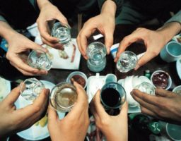
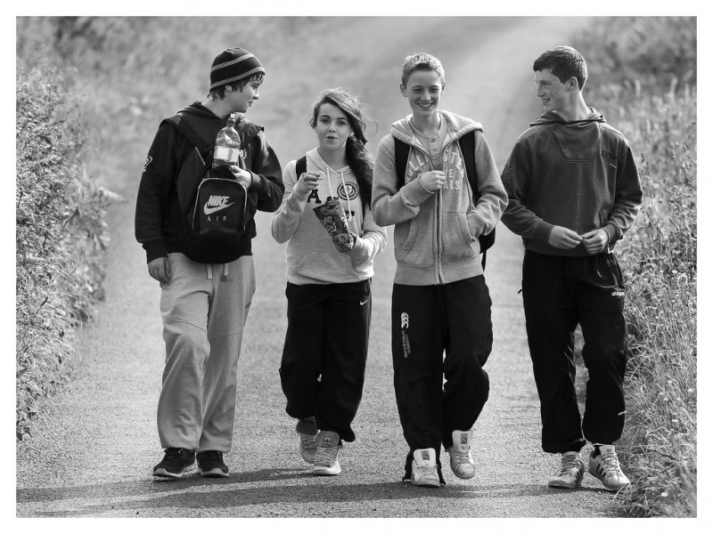
Актуальность и проблематика проекта:
Девушка-подросток
Социальные сети и Интернет
Асоциальные компании
Отсутствие положительного примера среди окружения
Пропаганда алкоголизма и табакокурения
Гаджет зависимость

Slide 4
Новизна и направленность проекта:
Участница проекта
Раскрытие своей индивидуальности, женственности
Профилактика пагубных привычек , отрицательно влияющих на здоровье
Помощь в профориентации и поиске себя
Получение новых знаний и навыков
Программа проекта
Проведение семинаров и тренингов
Индивидуальное консультирование
Практические мастер-классы разной направленности
культурно-просветительская и досуговая программа.

Slide 5
ЦЕЛЬЮ проекта является адаптация и успешная социализация девочек-подростков от 14 до 16 лет, через прохождение комплексной программы, направленной на раскрытие истинной женской природы и получении знаний и навыков традиционной модели поведения женщины.

Slide 6
Основной этап
Семинары и тренинги
Практические мастер-классы (кулинария, стиль и образ, hand-made)
Спортивные мероприятия и танцы
Мотивационные встречи с интересными людьми

Slide 7
Семинары и тренинги
« Искусство быть собой»
«К истокам женственности»
«Уроки красоты
«Стиль и имидж» (тренинг от мастера по стилю и имиджу)
«Искусство общения»( Разрешение конфликта и поиск компромисса)
«Благородные красавицы» (Уроки этикета)
Индивидуальное консультирование от психолога

Slide 8
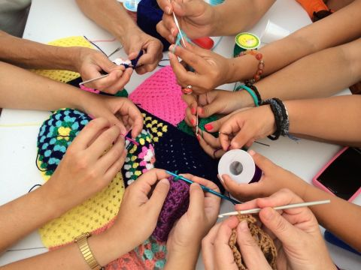
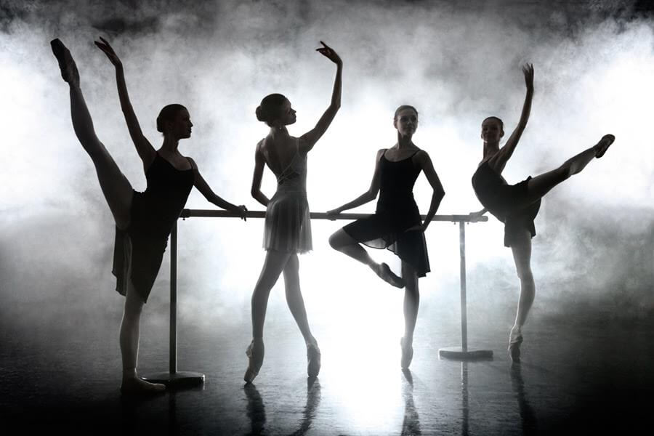
Практические мастер-классы
Уроки хореографии
Кулинарный мастер-класс
«Просто. Вкусно. Виртуозно.»
мастер-класс по актерскому мастерству и культуре речи
Хенд-мейд мастер-классы
Фитнес занятия

Slide 9
Мотивационные встречи с интересными людьми и профессионалами своего дела в области науки, культуры, спорта и политики
А с кем бы Вы хотели встретиться? Какие профессии Вам интересны?

Slide 10
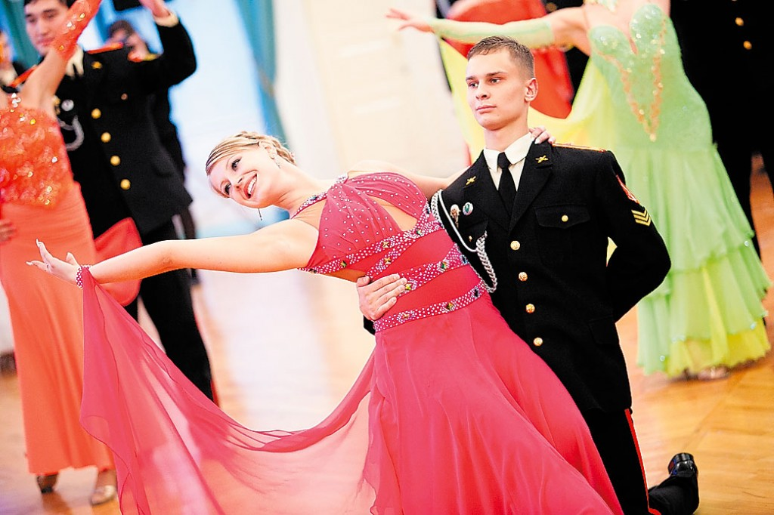
Финальный этап
Дата: День молодежи (30 июня 2018 г.)
Место проведения: театральная площадь «Современник»

Slide 11
Организаторы проекта
Городской социальный проект для девочек-подростков организуется
Томской региональной общественной организацией содействия развитию молодежи и семьи «Верный путь».
Проект реализуется при поддержке:
Федерального агентства по делам молодежи,
Департамента по молодежной политике, физической культуре и спорту Томской области,
Управления молодежной и семейной политики, культуры и спорта Администрации ЗАТО Северск.

Slide 12
Открой себя!
Стремись к совершенству!

